Slide 1
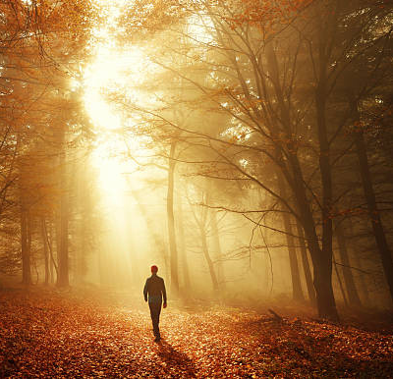
เดินกับพระเจ้า
ตอนที่ 2
Walk In
the Light
เดินในความสว่าง

Slide 2
เราถูกเรียก
ให้เดินในความสว่าง
2 โครินธ์ 4 : 4 , ยอห์น 1 : 12 ,
ยอห์น 8 : 12 , เอเฟซัส 5 : 8

Slide 3
2 โครินธ์ 4 : 4
พระของยุคนี้ทำให้จิตใจของผู้ไม่เชื่อมืดบอดไป เพื่อพวกเขาจะไม่สามารถเห็นแสงสว่างแห่งข่าวประเสริฐ
อันทรงพระเกียรติสิริของพระคริสต์ ผู้ทรงเป็นพระฉายของพระเจ้า

Slide 4
ยอห์น 1 : 12
ส่วนคนทั้งปวงที่ยอมรับพระองค์
ผู้ที่เชื่อในพระนามของพระองค์ พระองค์ก็ประทานสิทธิให้เป็นบุตรของพระเจ้า

Slide 5
ยอห์น 8 : 12
เมื่อพระเยซูตรัสกับประชาชนอีก พระองค์ตรัสว่า
“เราเป็นความสว่างของโลก
ผู้ที่ตามเรามาจะไม่เดินในความมืดเลยแต่จะมีความสว่างแห่งชีวิต”

Slide 6
เอเฟซัส 5 : 8
เพราะเมื่อก่อนท่านเป็นความมืด
แต่เดี๋ยวนี้ท่านเป็นความสว่าง
ในองค์พระผู้เป็นเจ้า
จงดำเนินชีวิตอย่างลูกของความสว่าง

Slide 7
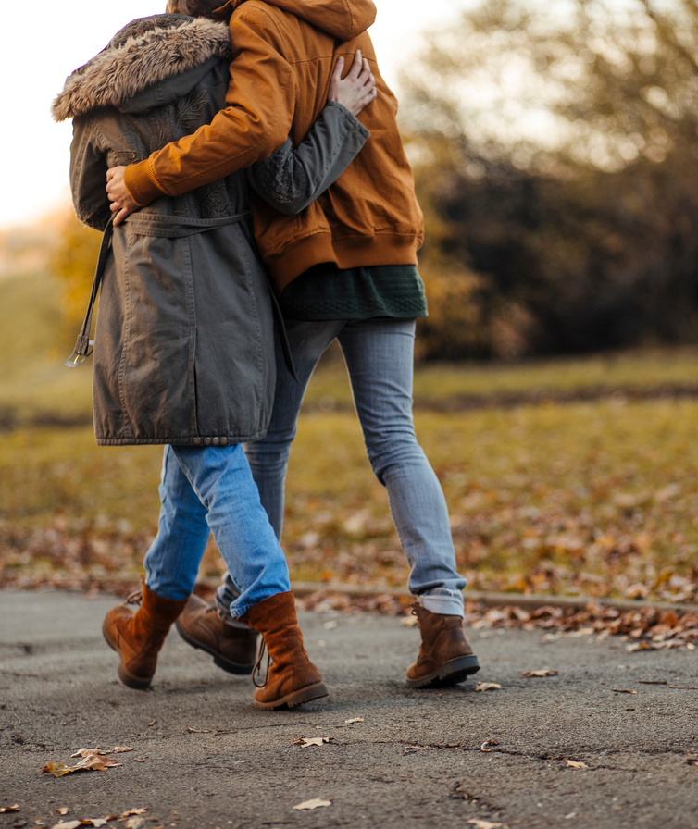
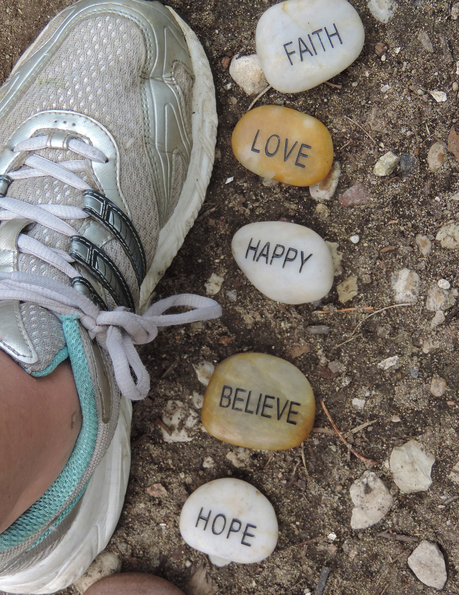
เราดึงดูด
ผู้คน
มาหาพระเจ้าได้
อิสยาห์ 60 : 1-3 ,
เอเฟซัส 5 : 9

Slide 8
อิสยาห์ 60 : 1
“เยรูซาเล็มเอ๋ย จงลุกขึ้นส่องสว่าง
เพราะว่าความสว่างของเจ้ามาแล้ว
และพระเกียรติสิริขององค์พระผู้เป็นเจ้าปรากฏขึ้นเหนือเจ้า

Slide 9
อิสยาห์ 60 : 2
ดูเถิด ความมืดปกคลุมโลก
ความมืดมิดอยู่เหนือบรรดาประชาชาติ
แต่องค์พระผู้เป็นเจ้าทรงปรากฏขึ้น
เหนือเจ้า พระเกียรติสิริของพระองค์
ปรากฏขึ้นเหนือเจ้า

Slide 10
อิสยาห์ 60 : 3
ประชาชาติทั้งหลาย
จะมายังแสงสว่างของเจ้า
บรรดากษัตริย์จะมายังความเจิดจ้า
ดั่งรุ่งอรุณของเจ้า

Slide 11
เอเฟซัส 5 : 9
เพราะผลของความสว่าง
ประกอบด้วยความดีทั้งปวง
ความชอบธรรมทั้งมวล
และความจริงทั้งสิ้น

Slide 12
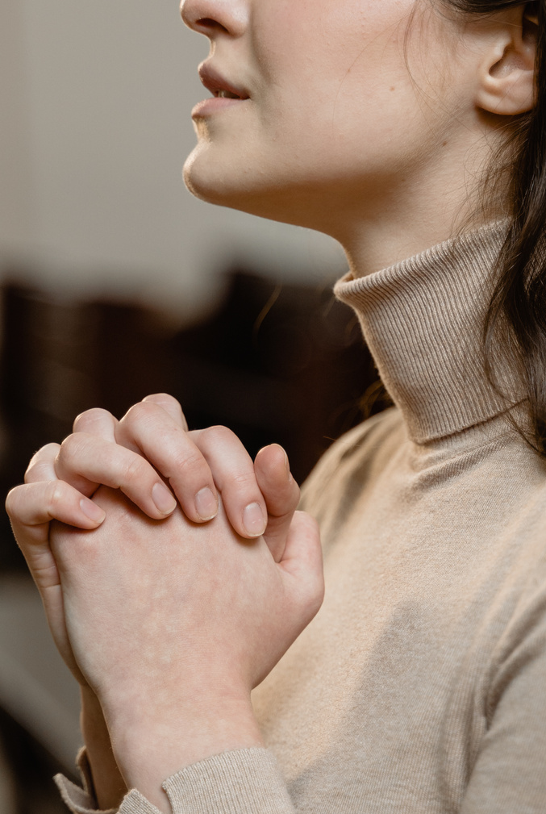
เราทำให้
ผู้คน
ได้รู้ความจริง
เอเฟซัส 5 : 11

Slide 13
เอเฟซัส 5 : 11
อย่าเข้าส่วนใดๆ
กับกิจกรรมของความมืดอันไร้ผล แต่จงเปิดเผยการเหล่านั้นดีกว่า

Slide 14
เราเป็นผู้ที่
มองเห็นได้
เอเฟซัส 5 : 14 ,
มัทธิว 5 : 14-16

Slide 15
เอเฟซัส 5 : 14
เนื่องจากความสว่างทำให้เห็นทุกสิ่ง
ชัดแจ้ง ด้วยเหตุนี้จึงกล่าวกันว่า
โอ ผู้ที่หลับอยู่ จงตื่นขึ้น
จงฟื้นขึ้นจากความตาย
และพระคริสต์จะทรงส่องสว่างแก่ท่าน

Slide 16
มัทธิว 5 : 14 - 15
14 ท่านทั้งหลายเป็นแสงสว่างของโลก เมืองที่ตั้งอยู่บนภูเขาจะซ่อนไว้ไม่ได้
15 เช่นเดียวกัน เมื่อคนจุดตะเกียงแล้ว
ย่อมไม่เอาฝาครอบ
แต่จะตั้งไว้บนเชิงตะเกียง
ให้ส่องสว่างแก่ทุกคนในบ้าน

Slide 17
มัทธิว 5 : 16
ในทำนองเดียวกัน
จงให้ความสว่างของท่าน
กระจ่างแจ้งต่อหน้าคนทั้งหลาย
เพื่อเขาจะเห็นการดีของท่าน
และสรรเสริญพระบิดาของท่าน
ผู้สถิตในสวรรค์

Slide 18
วิธีที่เราสามารถ
เดินในความสว่าง
ได้อย่างมั่นคง
ยอห์น 12 : 35

Slide 19
ยอห์น 12 : 35
แล้วพระเยซูตรัสบอกพวกเขาว่า
ท่านจะมีความสว่างอีกเพียง
ชั่วประเดี๋ยวหนึ่ง
จงเดินต่อไปขณะที่ยังมีแสงสว่าง
ก่อนที่ความมืดจะจู่โจมเข้ามา
ผู้ที่เดินในความมืดไม่รู้ว่าตนกำลังไปไหน

Slide 20
เราต้องอยู่
ในที่ที่ถูกต้อง
ฮีบรู 10 : 25, กิจการ 2 : 46 - 47

Slide 21
ฮีบรู 10 : 25
อย่าให้เราขาดการประชุม
เหมือนที่บางคนทำเป็นประจำ
แต่ให้เราให้กำลังใจกันมากยิ่งขึ้น
และทำเช่นนั้นให้มากยิ่งขึ้นอีก
เมื่อเห็นว่าวันนั้นใกล้เข้ามาทุกที

Slide 22
กิจการของอัครทูต 2 : 46
ทุกๆ วันพวกเขามาประชุมกันที่
ลานพระวิหาร หักขนมปังตามบ้านของตน
และรับประทานร่วมกันด้วยความยินดี
และจริงใจ

Slide 23
กิจการของอัครทูต 2 : 47
พวกเขาพากันสรรเสริญพระเจ้า
และเป็นที่ชื่นชมของคนทั้งปวง
ในแต่ละวันองค์พระผู้เป็นเจ้า
ทรงให้คนทั้งหลาย
ที่กำลังจะได้รับความรอดมาเข้ากับพวกเขา

Slide 24
จดจ่อที่
พระเยซูคริสต์
เหนือทุกอย่าง
มัทธิว 14 : 29 - 30

Slide 25
มัทธิว 14 : 29 - 30
29 พระเยซูตรัสว่า “มาเถิด”
เปโตรจึงลงจากเรือแล้วเดินบนน้ำ
ไปหาพระเยซู
30 แต่พอเขาเห็นว่าลมพัดแรงก็กลัวและเมื่อกำลังจะจมก็ร้องว่า “พระองค์เจ้าข้า ช่วยด้วย!”

Slide 26
เราต้องรับ
พระวจนะพระเจ้า
ทุกวัน
1 ยอห์น 1 : 7,
ฟีลิปปี 2 : 1 5

Slide 27
1 ยอห์น 1 : 7
แต่ถ้าเราดำเนินในความสว่างเหมือนอย่างที่พระองค์ประทับในความสว่าง
เราก็ร่วมสามัคคีธรรมกัน และพระโลหิตของพระเยซูพระบุตรของพระองค์
ก็ชำระเราพ้นจากบาปทั้งปวง

Slide 28
ฟีลิปปี 2 : 1 5
เพื่อท่านจะปราศจากตำหนิ
และบริสุทธิ์ เป็นบุตรของพระเจ้า
ผู้ปราศจากข้อบกพร่อง
ในยุคอันคดโกงและเสื่อมทราม
ส่องสว่างท่ามกลางพวกเขา
ดั่งดวงดาวในจักรวาล

Slide 29
เดินกับพระเจ้า
ตอนที่ 2
Walk In
the Light
เดินในความสว่าง

